Slide 1
物联网与泛在智能研究中心
基础篇 第二章 关系数据库系统
主讲：张 浩

Slide 2
目录
简介
关系模型
关系运算

Slide 3
目录
简介
关系模型
关系运算
Why
What
History

Slide 4
2.1 关系数据库简介
1960年代的数据库
层次和网络数据库/层次网络数据模型
存在的问题
层次数据库：多对多联系表示不自然、对插入和删除操作的限制多、查询子女节点必须通过父亲节点、面向过程
网状数据库：结构比较复杂，不利于最终用户掌握、DDL、DML语言复杂，用户不容易使用、面向过程
Relational Database
Systems come!!

Slide 5

什么是关系数据库
查询语言
事物处理
查询
优化
查询
处理
关系
运算符
关系运算
算法
A1 | A2 | A3 | A4
存储方法
数据结构
安全检查
并发控制
数据字典子系统
关系模型
关系数据库

Slide 6
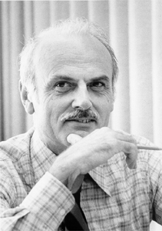

关系数据库的历史
70年代的关系模型和理论
Relational model and Normalization
Proposed by Dr. E.F. Codd in 1970 “A Relational Model for Large Shared Data Banks”, Communications of the ACM, 1970.
Relational algebra and Relational calculus
Function dependency and Normalization
Won Turing Award in 1981
Transaction processing theory
Proposed by James Gray
Won Turing Award in 1999

Slide 7
关系数据库的历史
RDBMS prototype systems in 1970’s
System R in IBM
INGRES in UC Berkeley
Era of RDBMS: 1980’s
Commercial RDBMS in 1980’s
DB2、Ingres、Oracle、Sybase
RDBMSs are widely used
Era of Post-RDBMS: end of 1980’s
Logic-based RDBMS
Non-1NF RDBMS
Expert RDBMS
……

Slide 8
目录
简介
关系模型
关系运算

Slide 9
2.2 关系数据模型
关系数据结构
如何描述真实世界的实体
如何描述实体之间的关系
关系数据
模型
完整性约束规则
数据需遵循的规则
联系需遵循的规则
运算符集合
操纵数据
支持查询

Slide 10
关系数据
模型
数据结构
完整性约束
关系运算

Slide 11
2.2.1 数据结构
关系模型建立在集合代数的基础上
单一的数据结构----关系
现实世界的实体以及实体间的各种联系均用关系来表示
数据的逻辑结构----二维表
从用户角度，关系模型中数据的逻辑结构是一张二维表。

Slide 12
2.2.1 数据结构
关系数据结构的基本概念
关系
元组
属性
域
关系模式，关系实例
关系数据库

Slide 13
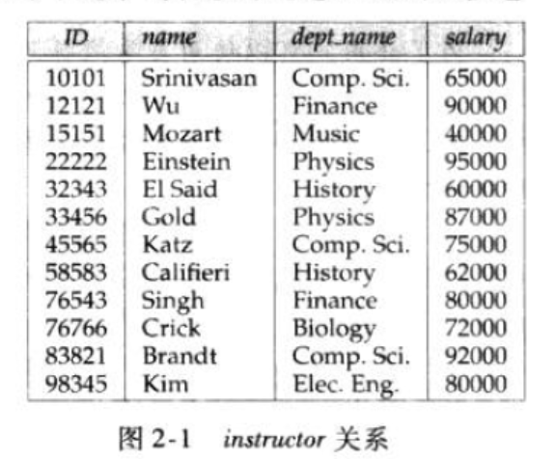
2.2.1 数据结构
关系数据库由表构成，每个表有唯一的名字，称之为关系(Relation)

Slide 14
2.2.1 数据结构
元组(tuple)
用来指代关系表的行
由于关系是元组的集合，所以元组在关系中出现的顺序无关紧要
属性(attribute)
用来指代关系表的列
n元关系有n个属性
列的顺序亦无关紧要

Slide 15
2.2.1 数据结构
域(Domain)
每个允许取值的关系的属性都存在一个集合，称为该属性的域
所有可能属性值的集合
例
整数
实数
指定长度的字符串集合
介于某个取值范围的整数
{‘男’，‘女’}
介于某个取值范围的日期
原子域
如果域中元素被看作是不可再分的单元
复合域
原子域的组合
空值(null): 是一个特殊的值，表示值未知或不存在

Slide 16
2.2.1 数据结构
关系的数学解释
设A₁ 、A₂ 、...、A_{n}是值域为D₁、D₂、...、D_{n} 的n个
属性。具有属性A₁ 、A₂ 、...、A_{n}的关系R是一个元
组集合，其中，每个元组(tuple)是一个映射集合
{{A₁}→D₁, {A₂}→D₂, ..., {A_{n}}→D_{n} }。
学号 | 姓名 | 性别 | 年龄 | 曾用名
9901 | 张三 | 男 | 20 | 张明
9902 | 李四 | 女 | 18 | 李朋

Slide 17
2.2.1 数据结构
关系的性质
列是同质的（Homogeneous）
每一列中的分量是同一类型的数据，来自同一个域
学号 | 姓名 | 性别 | 年龄 | 曾用名
9901 | 张三 | 男 | 20 | 张明
9902 | 李四 | 女 | 18 | 李朋
王五 | 9903 | 1 | 19 | 王立
9904 | 赵六 | 2 | 1981/2/28 | 赵薇

Slide 18
2.2.1 数据结构
关系的性质
不同的列可出自同一个域
其中的每一列称为一个属性
不同的属性要给予不同的属性名
姓名2
曾用名
学号 | 姓名 | 性别 | 年龄 | 姓名
9901 | 张三 | 男 | 20 | 张明
9902 | 李四 | 女 | 18 | 李朋
9903 | 王五 | 男 | 19 | 王立
9904 | 赵六 | 女 | 20 | 赵薇

Slide 19
2.2.1 数据结构
关系的性质
列的顺序无所谓
列的次序可以任意交换
任意两个元组不能完全相同
由集合的性质决定
但许多关系数据库产品没有遵循这一性质。例如Oracle，FoxPro等都允许关系表中存在两个完全相同的元组，除非用户特别定义了相应的约束条件
行的顺序无所谓
行的次序可以任意交换

Slide 20
2.2.1 数据结构
关系的性质
分量必须取原子值
每一个分量都必须是不可分的数据项
父
母
孩子
父
母
孩子
大
小
李男
王男
丁女
肖女
李一
李二
王一
李男
王男
丁女
肖女
李一
王一
李二
父
母
大孩
小孩
父
母
孩子
李男
王男
丁女
肖女
李一
王一
李二
李男
李男
王男
丁女
丁女
肖女
李一
李二
王一

Slide 21
2.2.1 数据结构
关系模式
具有形式R(U, D, DOM, I, F), 其中:
R是关系名
U是R的属性集合{A₁, A₂, ..., A_{n}}
D是U中属性的域集合{D₁, D₂, ..., D_{n}}
DOM是U到D的映射
I是完整性约束集合
F是属性间的函数依赖关系。
关系模式简单地记作R(U)
把属性集合为U={A₁, A₂, ..., A_{n}}的关系模式R记作R(A₁, A₂, ..., A_{n})。
学号 | 姓名 | 性别 | 年龄 | 曾用名
9901 | 张三 | 男 | 20 | 张明
9902 | 李四 | 女 | 18 | 李朋

Slide 22
2.2.1 数据结构
关系模式的例子
Student(姓名, 学生编号, 年级, 专业, 系)
Course(课程名, 课程编号, 学分, 系)
Course_teaching(系, 专业, 课程编号, 学期, 年, 教师)
Pre_request(课程编号, 前序课程编号)
Grade(学生编号, 课程编号, 成绩)
R(A₁, A₂, ..., A_{n})

Slide 23
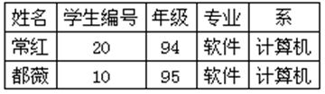
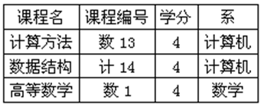
2.2.1 数据结构
关系实例
关系模式在给定时刻的一个快照称为关系实例
Student(姓名, 学生编号, 年级, 专业, 系)
Course(课程名, 课程编号, 学分, 系)

Slide 24
2.2.1 数据结构
关系、关系模式与关系实例
关系是一个数据集合
关系模式描述关系的数据结构和语义约束的集合
关系模式是相对稳定的
关系实例是随时间而变化的
关系实例是某一时刻现实世界状态的真实反映

Slide 25
2.2.1 数据结构
关系数据库模式
一组关系模式的集合DB={R₁, R₂, ..., R_{n}}，其中，R_{i}是第i个关系模式。
关系数据库实例
关系数据库模式DB={R₁, R₂, ..., R_{n}}对应的关系数据库实例是一组关系实例的集合DB= {I₁, I₂, ..., I_{n}}，其中I_{i}是R_{i}的关系实例

Slide 26
2.2.1 数据结构
Example：关系数据库模式
DB={Student(姓名, 学生编号, 年级, 专业, 系)，
Course(课程名, 课程编号, 学分, 系)，
Course_teaching.(系, 专业, 课程编号, 学期, 年, 教师)，
Pre_request(课程编号, 前序课程编号)，
Grade(学生编号, 课程编号, 成绩)}

Slide 27
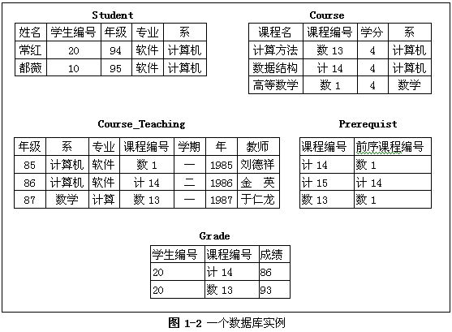
2.2.1 数据结构
Example：关系数据库实例

Slide 28
关系数据
模型
数据结构
完整性约束
关系运算

Slide 29
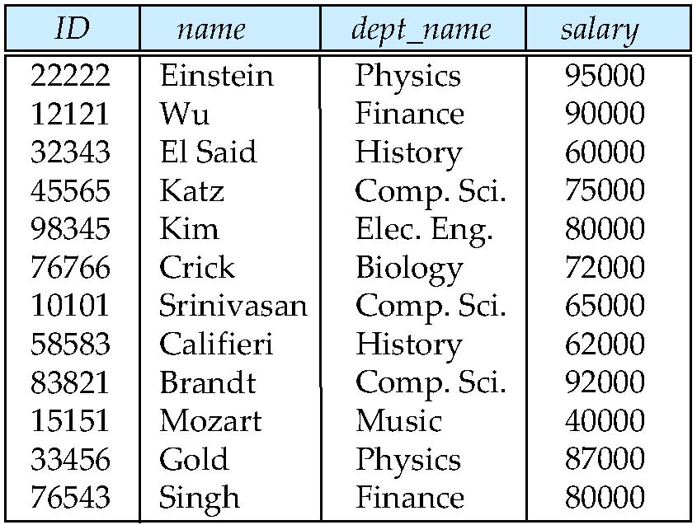
2.2.2 完整性约束
超码(superkey)
是一个或多个属性的集合，这些属性的组合可以在一个关系中唯一地标识一个元组
如果K是一个超码，
那么K的任意超集也是超码
超码中可能包含无关紧要的属性

Slide 30
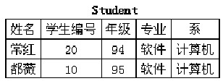
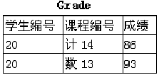
2.2.2 完整性约束
候选码(candidate key)：
K称为关系R(U)的候选码
K是R(U)的一个超码
K的任意真子集都不能成为R(U)的超码
候选码也称为最小的超码
一个关系模式可能具有多个候选键

Slide 31
2.2.2 完整性约束
主码(Primary Key)
被数据库设计者选中的、主要用来在一个关系中区分不同元组的候选码
主码应该选择那些值从不或极少变化的属性
主属性
主码中的属性
一个关系模式只能具有一个主码

Slide 32
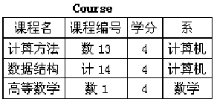
2.2.2 完整性约束
外码（Foreign key）
一个关系模式r₁可能在它的属性中包括另一个关系模式r₂的主码, 这个属性集合在r₁上称作参照r₂的外码
外码

Slide 33
2.2.2 完整性约束
外码（Foreign key）
外码并不一定要与相应的主码同名。
一般情况下，外码与相应的主码往往取相同的名字，以便于识别
外码

Slide 34
2.2.2 完整性约束
关系数据模型的完整性约束
实体完整性约束
如果A是关系模式R(U)的主属性，则A不能取空值
即R(U)的任何一个实例关系中不存在任何元组在A上的值为空值
保证主属性不空与关系模式用主码唯一识别元组是统一的
主码
学生编号和课程编号不能为空

Slide 35
2.2.2 完整性约束
关系数据模型的完整性约束
参照完整性约束
定义了主码与外码之间的规则
要求在参照关系中任意元组在特定属性上的取值必然等于被参照关系中某个元组在特定属性上的取值
即：设X是关系模式R(U)关于关系模式S(U’)的外码. 如果x是R(U)的关系实例的一个元组的外码值，则S(U’)实例中必存在一个元组T，T在X上的值为x
例如

Slide 36
例1
学生（学号，姓名，性别，专业号，年龄）
外码
专业（专业号，专业名）
主码
学生关系中每个元组的“专业号”属性只能取下面两类值：
（1）空值，表示尚未给该学生分配专业；
（2）非空值，这时该值必须是专业关系中某个元组的“专业号”值，表示该学生不可能分配到一个不存在的专业中

Slide 37
例2
外码
主码
由于“学号”和“课程号”是Grade关系中的主属性，按照实体完整性和关联完整性规则，它们只能取相应被参照关系中已经存在的主码值。

Slide 38
2.2.2 完整性约束
关系数据模型的完整性约束
其它类型的约束
语义完整性约束
Based on application semantics
A constraint specification language may have to be used to express these
函数依赖
The value X determines the value of Y

Slide 39
目录
简介
关系模型
关系运算

Slide 40
关系数据
模型
数据结构
完整性约束
关系运算

Slide 41
2.3关系运算
关系模型的形式查询语言，是”纯”查询语言
关系运算
关系代数
关系演算
过程语言
元组演算
域演算
非过程语言

Slide 42
关系代数
元组演算
域演算

Slide 43
2.3.1关系代数
查询语言(query language)
用户用来从数据库中请求获取信息的语言, 分为如下两类
过程化语言(procedural language): 用户指导系统执行一系列操作以计算所需结果。
非过程语言(nonprocedural language):用户只需描述所需信息，而不用给出获取信息的具体过程。
关系代数(Relational algebra)
是一种过程化查询语言
包括一个运算集合，这些运算以一个或两个关系为输入，产生一个新的关系作为结果

Slide 44
2.3.1关系代数
六种基本运算
选择（select）: σ
投影（project）: ∏
并（union）: ∪
差（difference）: –
笛卡尔积（Cartesian product）: ×
重命名（rename）: ρ
其他运算
交（intersection）
自然连接（Natural join）
除（Division）
多个关系运算组合成一个关系代数表达式(relational-algebra expression)
其他运算可由基本运算定义，不增加关系代数表达能力

Slide 45
六种基本操作符
选择(Select)
σ_{p}(R) = {t | t∈R and p(t)}
p 称为选择谓词
是由 ∧, ∨, ¬连接的若干元子表达式构成的公式
元子表达式的形式为:
<属性> θ <属性>
<属性> θ <常数>
<常数> θ <属性>
其中 θ ∈{=, ≠, >, ≥. <. ≤}

Slide 46
六种基本操作符
例 1
A
B
C
D
A
B
C
D
α
α
β
β
α
β
β
β
1
5
12
23
7
7
3
10
σ_{A=B ^ D > 5} (R):
α
β
α
β
1
23
7
10
结果关系与原关系具有相同的模式
关系 R:
例 2
σ_{姓名=“常红”} (Student)

Slide 47
六种基本操作符
投影(Project)
其中 A₁, …, A_{k} 是属性名、R为关系名
返回所选择的k个列
删去重复元组

Slide 48
六种基本操作符
例1
A
B
C
A
C
A
C
α
α
β
β
10
20
30
40
1
1
1
2
α
α
β
β
1
1
1
2
删除重复元组
∏_{A,C} (R):
α
β
β
1
1
2
=
关系 R:
例2
∏_{专业} (Student)

Slide 49
六种基本操作符
并(Union)
R ∪ S = { t | t ∈ R or t ∈ S }
注意：我们必须保证做并运算的关系是相容的
关系R和S的属性个数需相同(同元的)
对于所有的i, R的第i个属性的域和S的第i个属性域相同

Slide 50
六种基本操作符
例：
A
B
A
B
A
B
α
α
β
β
1
2
1
3
α
α
β
1
2
1
α
β
2
3
R ∪ S:
R
S
关系 R 、S
无重复元组

Slide 51
六种基本操作符
差(Difference)
R - S = { t | t ∈ R and t∉S }
注意
差运算的关系是相容的

Slide 52
六种基本操作符
例
A
B
A
B
α
α
β
1
2
1
A
B
α
β
2
3
α
β
1
1
R - S:
R
S
关系R 、S
*R-S与S-R结果是不同的！

Slide 53
六种基本操作符
笛卡尔积(Cartesian product)
R×S = {tq | t ∈R and q∈S }
使得我们可以将任意两个关系的信息组合在一起
R中有n₁个元组，S中有n₂个元组，则R×S 中有n₁×n₂个元组
注意
关系R和S的属性是不相交的
如果关系R和S的属性相交，则需要进行重命名
(可以将关系名称附加到该属性上)

Slide 54
六种基本操作符
例1：
A
B
C
D
E
A
B
C
D
E
α
α
α
α
β
β
β
β
1
1
1
1
2
2
2
2
α
β
β
γ
α
β
β
γ
10
10
20
10
10
10
20
10
a
a
b
b
a
a
b
b
α
β
1
2
α
β
β
γ
10
10
20
10
a
a
b
b
R × S:
R
S
关系 R 、S:

Slide 55
六种基本操作符
例2：
R.A
R.B
S.A
S.B
C
A
B
A
B
C
α
α
α
α
β
β
β
β
1
1
1
1
2
2
2
2
α
β
β
γ
α
β
β
γ
10
10
20
10
10
10
20
10
a
a
b
b
a
a
b
b
α
β
1
2
α
β
β
γ
10
10
20
10
a
a
b
b
R × S:
R
S
关系 R 、S:

Slide 56
六种基本操作符
更名(Rename)
表示将关系R重新命名为S，且S的各个属性按从左到右顺序分别命名为A₁ , A₂ , …., A_{n} (S与R具有完全相同的元组)
如果只修改关系名，不改属性名，则：

Slide 57
附加的关系代数运算
关系代数的基本运算足以表达任何关系代数查询
但是，如果我们把自己局限于基本运算，某些常用的查询表达出来会显得冗长
因而，我们定义了一些附加运算，它们不能增加关系代数的表达能力，却可以简化一些常用的查询

Slide 58
附加的关系代数运算
交(Intersection)
R ∩ S = { t | t ∈ R and t ∈ S }
注意
交运算的关系是相容的

Slide 59
附加的关系代数运算
例：
与基本运算的关系
R ∩ S = R – (R – S)
A B
A B
α
α
β
1
2
1
α
β
2
3
A B
R ∩ S:
α 2
S
R
关系 R 、S

Slide 60
附加的关系代数运算
自然连接(Natural Join)
要求进行笛卡尔积的两个关系在所有相同属性上的值一致
A
B
C
D
B
D
E
B
D
A
C
E
α
β
γ
α
δ
1
2
4
1
2
α
γ
β
γ
β
a
a
b
a
b
1
3
1
2
3
a
a
a
b
b
α
β
γ
δ
∈
1
1
1
1
2
a
a
a
a
b
α
α
α
α
δ
α
α
γ
γ
β
α
γ
α
γ
δ
R S:
R
S
去除重复属性
关系R、S

Slide 61
附加的关系代数运算
自然连接(Natural Join)
R S 满足:
属性集合 = U_{R}∪U_{S}，其中U_{R}和U_{S}分别是关系R和S的属性集合
R S=
例: R = (A, B, C, D), S = (E, B, D)
R S =？
∏_{R.A, R.B, R.C, R.D, S.E}(σ_{R.B = S.B ∧ R.D = S.D} (R×S))

Slide 62
附加的关系代数运算
θ连接(θ-join)
设R是n元关系R(A₁,A₂,…,A_{n})，S是m元关系S(B₁, B₂,…,B_{m})
R和S的θ连接：
R
S=
C
其中，
C 是由∧, ∨, ¬ 连接若干原子公式构成的
原子公式为
R.A_{i}θ S.B_{j}
A_{i}是R的属性， B_{j}是S的属性，A_{i}和B_{j}的值域具有相同的数据类型
θ∈{=, ≠, >, <, ≤, ≥}

Slide 63
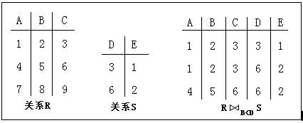
附加的关系代数运算
例：

Slide 64
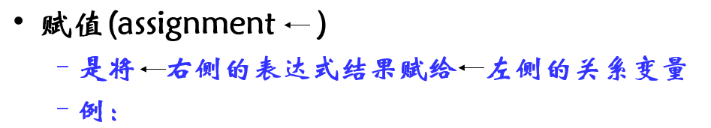
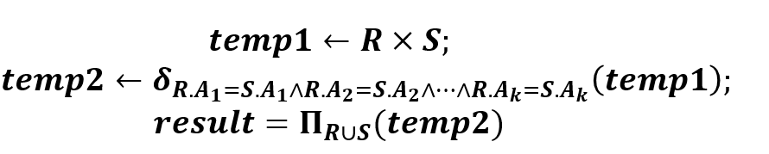
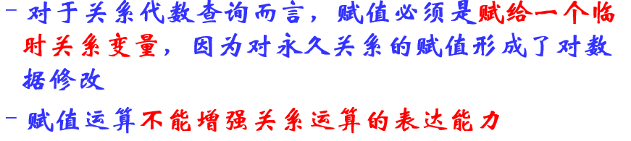
附加的关系代数运算

Slide 65
附加的关系代数运算
外连接(outer-join)
连接运算的扩展，用以处理缺失值
左外连接( )
取出左侧关系中所有与右侧关系的任一元组都不匹配的元组，用空值填充所有来自右侧关系的属性
再把所产生的元组加到自然连接的结果中
右外连接( )
取出右侧关系中所有与左侧关系的任一元组都不匹配的元组，用空值填充所有来自左侧关系的属性
再把所产生的元组加到自然连接的结果中

Slide 66
附加的关系代数运算
例(左外连接)
B
D
A
C
E
A
B
C
D
B
D
E
1
1
1
1
2
2
4
a
a
a
a
b
a
b
α
α
α
α
δ
β
γ
α
α
γ
γ
β
γ
β
α
γ
α
γ
δ
null
null
α
β
γ
α
δ
1
2
4
1
2
α
γ
β
γ
β
a
a
b
a
b
1
3
1
2
3
a
a
a
b
b
α
β
γ
δ
∈
R S=
R
S
关系R、S

Slide 67
附加的关系代数运算
例(右外连接)
B
D
A
C
E
A
B
C
D
B
D
E
1
1
1
1
2
3
3
a
a
a
a
b
a
b
α
α
α
α
δ
null
null
α
α
γ
γ
β
null
null
α
γ
α
γ
δ
β
∈
α
β
γ
α
δ
1
2
4
1
2
α
γ
β
γ
β
a
a
b
a
b
1
3
1
2
3
a
a
a
b
b
α
β
γ
δ
∈
R S=
R
S
关系R、S

Slide 68
附加的关系代数运算
全外连接( )
左外连接与右外连接的并
B
D
A
C
E
1
1
1
1
2
2
4
3
3
a
a
a
a
b
a
b
a
b
α
α
α
α
δ
β
γ
null
null
α
α
γ
γ
β
γ
β
null
null
α
γ
α
γ
δ
null
null
β
∈
A
B
C
D
B
D
E
α
β
γ
α
δ
1
2
4
1
2
α
γ
β
γ
β
a
a
b
a
b
1
3
1
2
3
a
a
a
b
b
α
β
γ
δ
∈
R S=
R
S
关系R、S

Slide 69
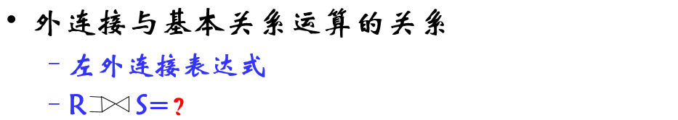
附加的关系代数运算

Slide 70
附加的关系代数运算
除操作(division)
设R和S 是两个关系
X=U(R) = (A1, …, Am , B1, …, Bn )
Y=U(S)= (B1, …, Bn)
Z=X-Y = (A1, …, Am)
R ÷ S 的属性为 (A1, …, Am)
R ÷ S = { t | t ∈ ∏ _{Z} (R) ∧ ∀u∈S ( tu∈R ) }
tu 是指元组t与元组u相连接构成的新元组

Slide 71
附加的关系代数运算
R ÷ S = { t | t ∈ ∏ _{Z} (R) ∧ ∀u∈S ( tu∈R ) }
tu 是指元组t与元组u相连接构成的新元组
A
B
B
A
R ÷ S=
例
R ÷S =∏_{Z}(R) – ∏_{Z}(( ∏_{Z}(R)×S) – R)
a
a
a
b
c
d
d
d
e
e
b
1
2
3
1
1
1
3
4
6
1
2
1
2
a
b
A
S
a
b
c
d
e
(R ÷ S) ×S是R的子集
R
U

Slide 72
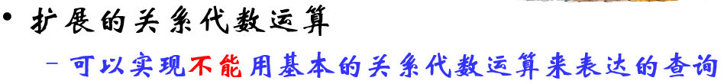
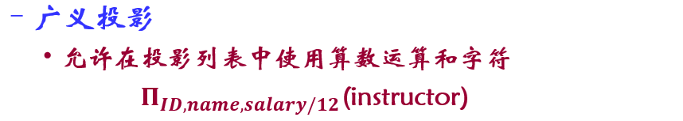
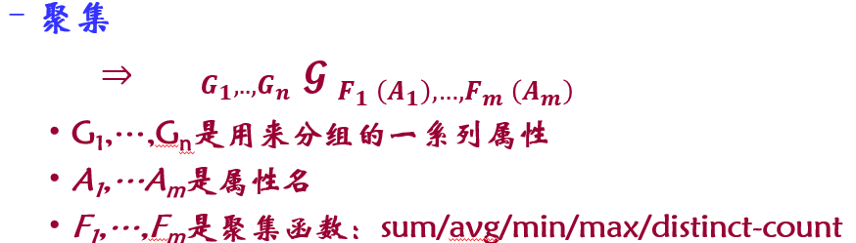
扩展的关系代数运算

Slide 73
利用关系代数表示查询
银行信息数据库实例
银行关系：branch (branch_name, branch_city, assets)
客户关系：customer (c_name, c_street, c_city)
账户：account (account_number, branch_name, balance)
贷款：loan (loan_number, branch_name, amount)
存款人：depositor (c_name, account_number)
贷款人：borrower (c_name, loan_number)
Notes:
银行关系（银行名，所在城市，资产量）
客户关系（）
账户关系（账户号，银行名，余额）
贷款关系（贷款号，银行名，贷款量）
存款人即客户与账户关系（客户名，账号）
贷款人关系（客户名，贷款号）

Slide 74
银行：branch (branch_name, branch_city, assets)
客户：customer (c_name, c_street, c_city)
账户：account (account_number, branch_name, balance)
贷款：loan (loan_number, branch_name, amount)
存款人：depositor (c_name, account_number)
贷款人：borrower (c_name, loan_number)
查询所有额度超过 $1200的贷款信息
查询所有额度超过 $1200的贷款号
查询在银行中贷过款或存过款的客户名
查询所有在银行中贷过款的客户名、贷款号、贷款额
查询所有即在“Downtown” 银行有存款账户又在“Uptown” 银行有存款账户的所有客户名

Slide 75
银行：branch (branch_name, branch_city, assets)
客户：customer (c_name, c_street, c_city)
账户：account (account_number, branch_name, balance)
贷款：loan (loan_number, branch_name, amount)
存款人：depositor (c_name, account_number)
贷款人：borrower (c_name, loan_number)
查询所有额度超过 $1200的贷款信息
σ_{amount > 1200} (loan)
查询所有额度超过 $1200的贷款号
∏_{loan_number} (σ_{amount} _{> 1200} (loan))
查询在银行中贷过款或存过款的客户名
∏_{c_name} (borrower) ∪ ∏_{c_name} (depositor)
换成“且”，可以看出附加操作的作用

Slide 76
银行：branch (branch_name, branch_city, assets)
客户：customer (c_name, c_street, c_city)
账户：account (account_number, branch_name, balance)
贷款：loan (loan_number, branch_name, amount)
存款人：depositor (c_name, account_number)
贷款人：borrower (c_name, loan_number)
查询所有在银行中贷过款的客户名、贷款号、贷款额
∏_{c_name, loan_number, amount} (borrower loan)

Slide 77
银行：branch (branch_name, branch_city, assets)
客户：customer (c_name, c_street, c_city)
账户：account (account_number, branch_name, balance)
贷款：loan (loan_number, branch_name, amount)
存款人：depositor (c_name, account_number)
贷款人：borrower (c_name, loan_number)
查询所有即在“Downtown” 银行有存款账户又在“Uptown” 银行有存款账户的所有客户名
∏_{c_name} (σ_{branch_name = “Downtown”} (depositor account )) ∩ ∏_{c_name} (σ_{branch_name = “Uptown”} (depositor account))
∏_{c_name, branch_name} (depositor account) ÷ ρ_{temp(branch_name)} ({(“Downtown” ), (“Uptown” )})

Slide 78
关系代数
元组演算
域演算

Slide 79
元组关系演算
元组关系演算(Tuple relational calculus)
非过程化的查询语言
只需描述所需信息，而不给出获得该信息的具体过程
元组关系演算表达式为
{t | P (t ) }
是所有使得公式P为真的元组t集合
t ∈ R 表示元组t属于关系R
t 表示元组变量, t[A] 表示元组t的在A属性上的取值

Slide 80

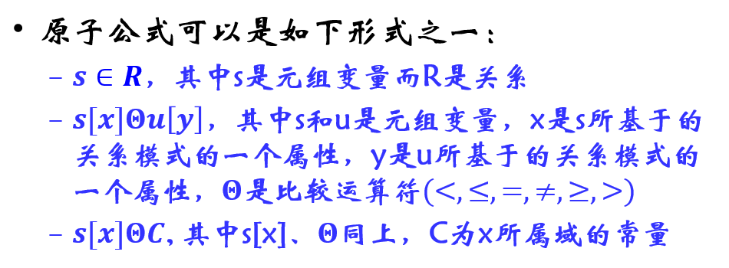
元组关系演算

Slide 81
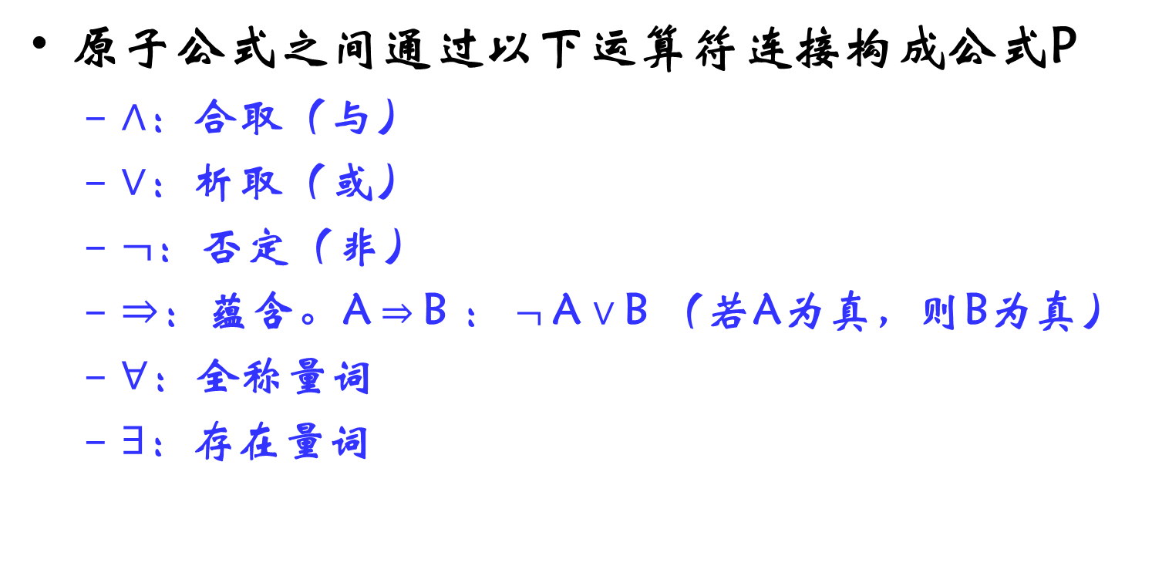
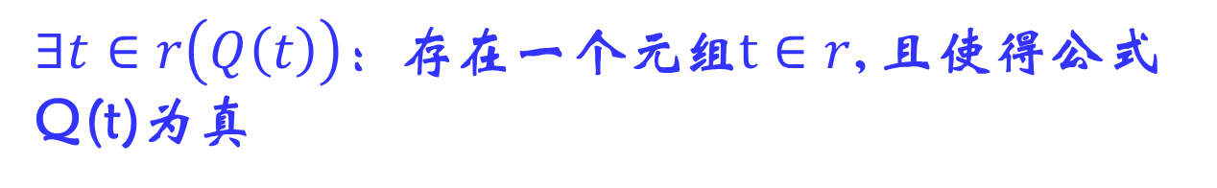
元组关系演算
$∃t∈r\left(Q\left(t\right)\right)$：存在一个元组$t∈r$, 且使得公式Q(t)为真

Slide 82
关系代数与元组演算的转化
选择操作
{t | R(t) ⋀ F}：其中F是指查询条件。选择操作只是在原有的表上，将满足特定性质的元组提取出来，并没有形成新的表。
投影操作
{t| ∃u ∈ R (t[ i ] = u[ j ])}：其中(i=1,2,...,n,j∈[1,countA(R)])。即为，∃u ∈ R，满足t[ i ] = u[ j ]。投影是建立了一个新的表，这个表中的列来自于原表中的属性列(感兴趣的、被选取出来的列)。

Slide 83
branch (branch_name, branch_city, assets)
customer (c_name, c_street, c_city)
account (account_number, branch_name, balance)
loan (loan_number, branch_name, amount)
depositor (c_name, account_number)
borrower (c_name, loan_number)
查询所有贷款额度超过$1200的贷款号、银行名、贷款额度
{t | t ∈ loan ∧ t[amount] > 1200}
查询所有贷款额度超过$1200的贷款号
{t | ∃s∈loan (t[loan_number]=s[loan_number]
∧s[amount]>1200)}

Slide 84
关系代数
元组演算
域演算

Slide 85
域关系演算
域演算(Domain relational calculus)表达式
与元组演算联系紧密
使用从属性域中取值的域变量，而不是整个元组的值
形式化定义
{ < x₁, x₂, …, x_{n} > | P (x₁, x₂, …, x_{n})}
其中x₁, x₂, …, x_{n}分别是域变量
P是由原子公式构成的公式
查询结果是所有包含 <x₁, …, x_{n}>的元组，并且<x₁, …, x_{n}>使得公式 P(x₁, …, x_{n}) 为真

Slide 86
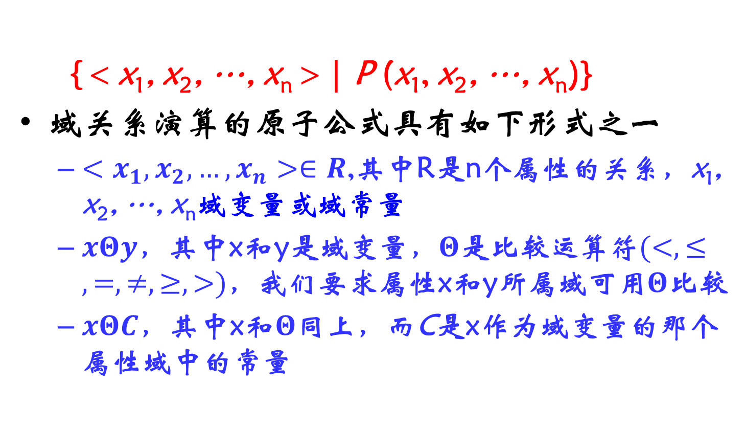
域关系演算

Slide 87
branch (branch_name, branch_city, assets)
customer (c_name, c_street, c_city)
account (account_number, branch_name, balance)
loan (loan_number, branch_name, amount)
depositor (c_name, account_number)
borrower (c_name, loan_number)
查询所有贷款额度超过$1200的贷款号、银行名、贷款额度
{< l, b, a > | < l, b, a > ∈ loan ∧ a > 1200}
查询至少有一支贷款额度超过$1200的客户姓名
{< c > | ∃ l, b, a (< c, l > ∈ borrower ∧ < l, b, a > ∈ loan
∧ a > 1200)}

Slide 88
关系运算的安全性
安全关系运算系统
如果一个关系运算系统不产生无限关系和无穷验证, 则这个运算是安全的
关系代数系统安全吗？
安全！
有限关系上的关系代数操作结果都不会导致无限关系和无穷验证

Slide 89
关系运算的安全性
元组关系演算和域关系演算系统安全吗？
不安全！
元组演算公式{t| t EMPLOYEE(t)}是无限集合
域关系演算公式{<t₁,t₂>|<t₁,t₂> ∈ R∨t₂>9}也是无限集合
若t定义域无穷, 判断{t|∀t(F(t)}为真需无穷验证
引入元组关系公式的域的概念，
对关系演算进行限制
只有那些安全的元组关系演算表达式才被认为是允许的

Slide 90
关系代数、元组和域演算的等价性
下述三者是等价的
基本关系代数(不包括扩展关系代数运算)
限制在安全表达式范围内的元组关系演算
限制在安全表达式范围内的域关系演算
*注意：没有任何一个元组关系演算、域关系演算等价于聚集运算，但是它们可以扩展以支持聚集

Slide 91
总结
本章重点
关系、属性、元组、码等关系数据结构基本概念
关系代数
实体完整性、参照完整性、用户定义完整性

Slide 92

We will go to the Next Section: —— Query Languages

